Slide 1
Unidad 3: Mi cuerpo
Objetivo: Conocer mi cuerpo
Cursos: 2dos Básicos
Profesora: Ángeles Gómez
Semana del 20 de septiembre de 2021
Instituto San Lorenzo

Slide 2
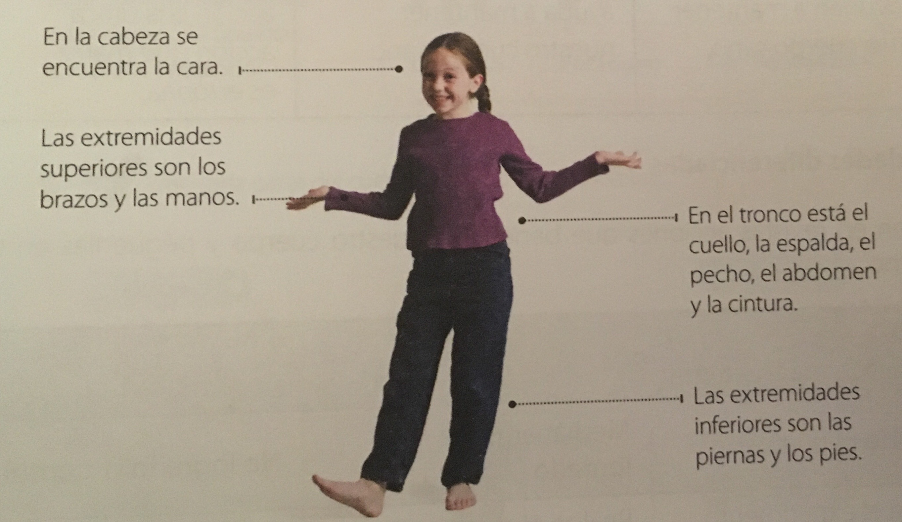
¿Cómo se organiza nuestro cuerpo?
Nuestro organismo está formado por las siguientes partes:

Slide 3
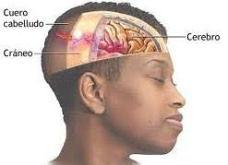
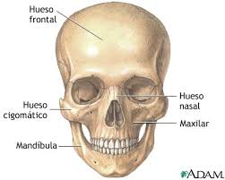
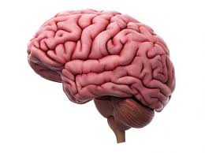
La cabeza
Es la parte superior del cuerpo en la que se encuentran: los ojos, la nariz, la boca, los oídos y el cerebro.
Cabeza
Cerebro | Cráneo

Slide 4
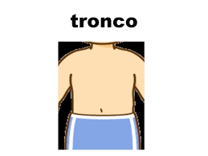
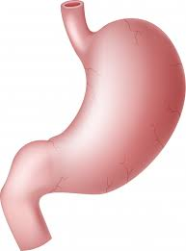
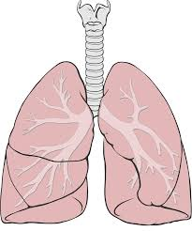
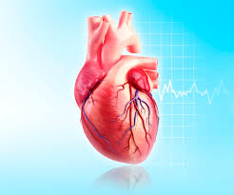
El tronco
Le da forma a nuestro cuerpo.
Estómago | Pulmones | Corazón

Slide 5
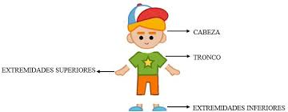
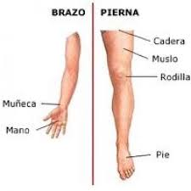
Las extremidades
Corresponde a los brazos (extremidades superiores) y piernas (extremidades inferiores) que nos permiten desarrollar distintas actividades.

Slide 6
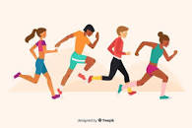
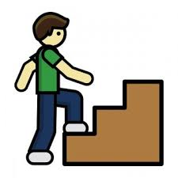
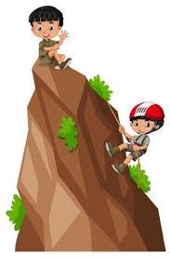
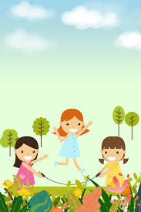
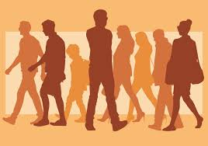
¿Cómo funciona nuestro cuerpo?
Constantemente nos encontramos en movimiento. A veces debemos caminar muy rápido o simplemente correr para llegar más rápido a un lugar. Para poder realizar cada una de las actividades necesitamos estructuras que tienen características especificas.

Slide 7
Nuestro cuerpo tendrá distintos órganos. Estos órganos son estructuras que permitirán que nuestro cuerpo funcione y se ubicarán en diferentes partes del cuerpo. Pueden estar de forma externa, como por ejemplo los ojos o de forma interna como por ejemplo el corazón.
Estos órganos se organizarán en sistemas y cada sistema tendrá funciones específicas.
Para comenzar, completa lo siguiente en tu cuaderno:
Actividad de inicio:
-Completa con la parte del cuerpo que corresponda:
Los ojos, la nariz y la lengua se encuentran en la ___________________.
La piel se ubica en ______________, ______________ y ______________.
Los oídos están en la ____________________________________________.

Slide 8
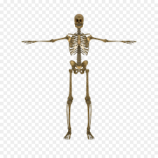
Al interior de nuestro cuerpo, encontraremos, además…
… una estructura que poseen los animales que que son vertebrados, que es la columna vertebral.

Slide 9
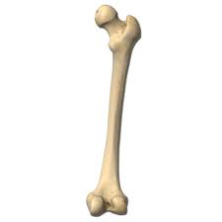
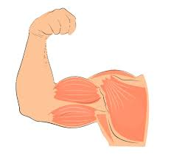
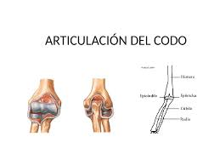
El sistema locomotor
Huesos | Músculo | Articulaciones
La función :proteger los órganos, sostener el cuerpo y realizar movimiento.

Slide 10
¿Qué función cumple nuestro esqueleto?
Huesos:
Son firmes y rígidos.
La columna vertebral tiene como función sostener al cuerpo y a su vez dar forma a este. Son estructuras que dan movilidad y ayudan a proteger los órganos en nuestro interior.
Estarán unidos entre si por las articulaciones.

Slide 11
Articulaciones | El cráneo
- Une los huesos entre sí, facilitando el movimiento. | -Esta formado por un conjunto de huesos. -Su función es dar protección al cerebro

Slide 12
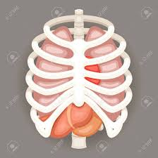
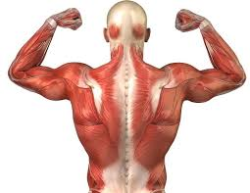
Músculos | Costillas
-Son órganos blandos y elásticos que se pueden contraer y relajar. Se encuentran unidos a los huesos y permiten el movimiento. | -Se encargan de dar protección al corazón y los pulmones.

Slide 13
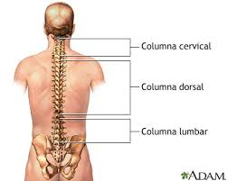
Fémur | Columna vertebral
-Es el hueso más largo de nuestro cuerpo. Participa en el movimiento de las piernas. | -Protege la médula espinal, se encuentra dentro de las vértebras que son discos óseos que forman la columna vertebral.
Fémur

Slide 14
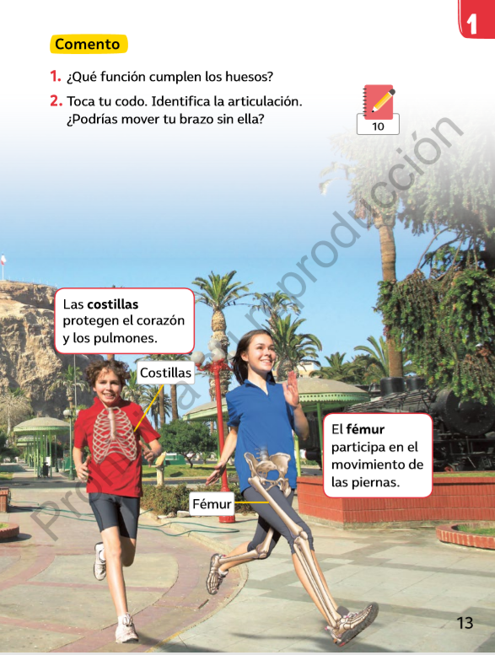
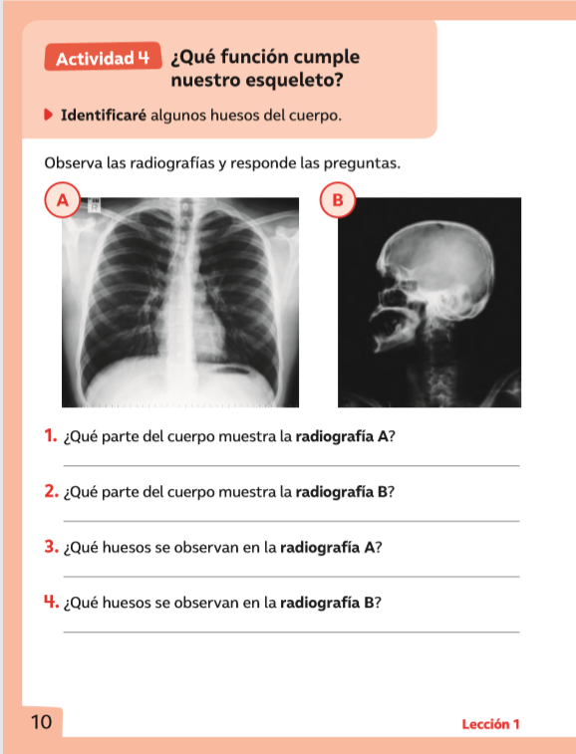
Página 13 texto del estudiantes
Página 10 cuaderno de actividades

